Slide 1
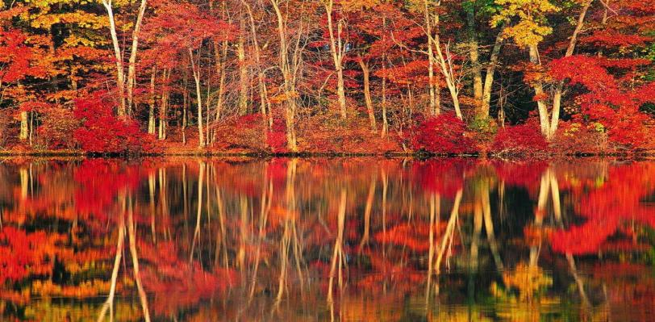
Осень в природе
Работу выполнила
Карпова Ю.Н.,
учитель начальных классов
школы №315

Slide 2
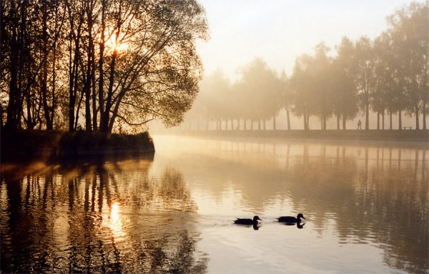
Сегодня на уроке:
Изменения в неживой природе
Изменения в растительном мире
Жизнь насекомых
Птицы
Сказка

Slide 3
Расскажи по схеме, какие изменения в неживой природе происходят осенью
Солнце ниже
Короче день
Облачность
t
Заморозки
Дожди
Иней
Осадки
Туманы

Slide 4
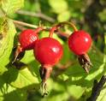
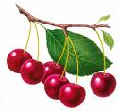
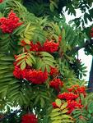
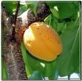
Отгадай ключевое слово, Поясни, что оно означает
абрикос
рябина
яблоко
шиповник
ель
дуб
вишня
т

Slide 5
Кто это?
Спинка в веснушках,
Ах, как неловко!
И покраснела…

Slide 6
Кто в траве стрекочет,
Перепеть всех хочет?

Slide 7
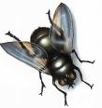
Целый день летает,
Нам надоедает.
Ночь настанет,
Тогда перестанет.

Slide 8
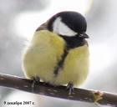
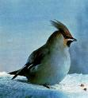
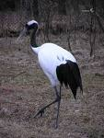
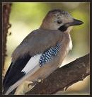
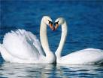
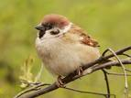
Наши меньшие друзья
перелётные
оседлые
кочующие
Какие птицы в твоём крае остаются зимовать, улетают, прилетают на зимовку?

Slide 9
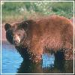
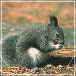
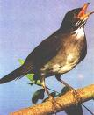
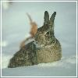
Вставь в текст сказки слова
- Жители леса! – закричал однажды летом мудрый Ворон. – Осень у лесного порога, все ли готовы к её приходу?
- Готовы, готовы, готовы…
- А вот мы сейчас проверим! Сначала осень холоду в лес напустит, что делать станете?
- Мы, …, …, …, в зимние шубы переоденемся!
- Мы, …, …, … крепко уснём
- Мы, …, …, в тёплые края улетим!
- Потом, - Ворон кричит, - осень листья с деревьев сорвёт и последних насекомых заморозит.
- А мы, …, рябину будем клевать!
- А мы, …, шишки шелушить!
- Осень день укоротит, дождей напустит.
- Пусть! – дружно ответили птицы и звери.

